Slide 1
LCA问题

Slide 2
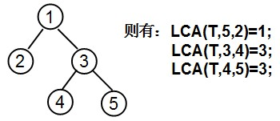
LCA问题
LCA：Lowest Common Ancestor基于有根树最近公共祖先问题。
LCA(T,u,v)：给定一棵有根树T和两个结点u和v, 找到距离u和v的最近的共同祖先结点，称为LCA问题。

Slide 3
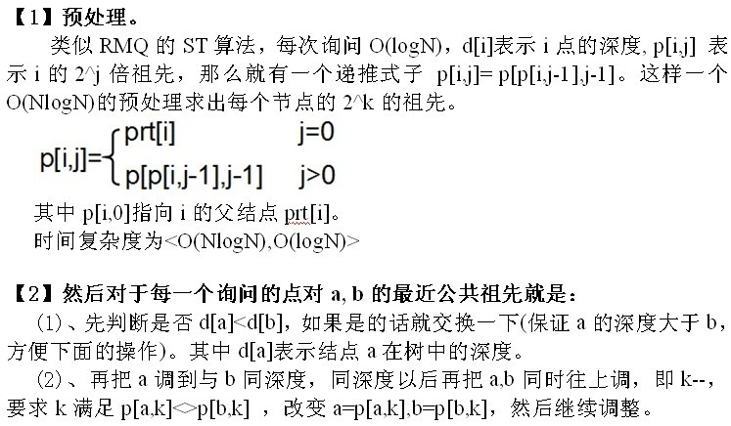
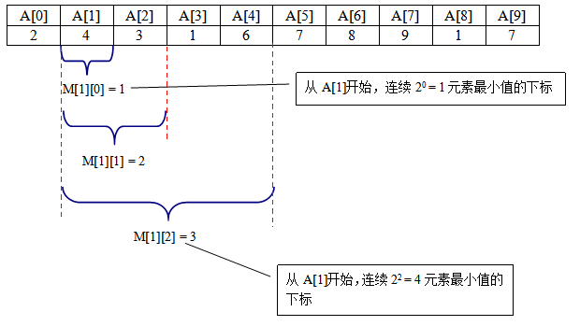
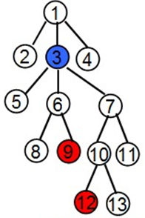
1.在线LCA的算法（又称为爬树法）

Slide 4
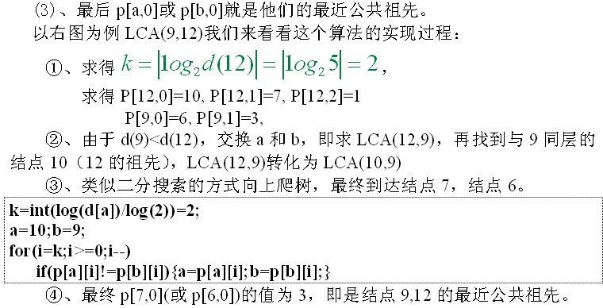
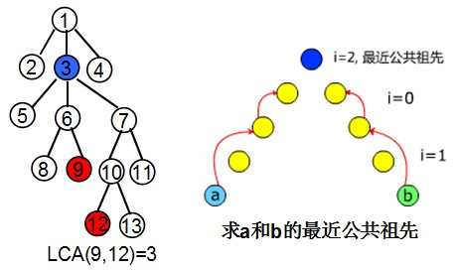
1.在线LCA的算法（又称为爬树法）

Slide 5
1.在线LCA的算法（又称为爬树法）
如上图求LCA(a,b)，当i=2时，p[a,2]=p[b,2](蓝色小圆)；i递减变为1，此时p[a,1]<>p[b,1]，将a=p[a,1],b=p[b,1]，完成一次爬树；继续i递减变为0，此时p[a,0]<>p[b,0]，再将a=p[a,0],b=p[b,0]，再向上完成一次爬树，循环结束；最终p[a,0](或p[b,0])即是它们的最近公共祖先。

Slide 6
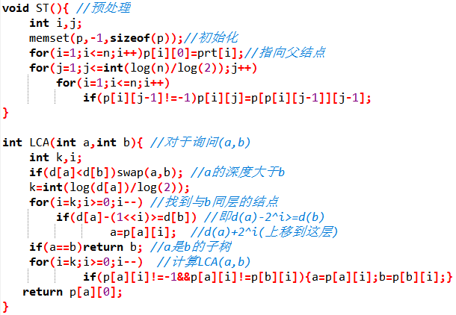
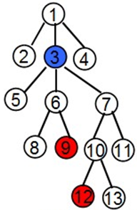
1.在线LCA的算法（又称为爬树法）
算法实现：首先我们构建一张表p[1..N,1..logN]，这里P[i,j]指的是结点i的第2^j个祖先。

Slide 7
2.LCA向RMQ的转化
对有根树T进行DFS，将遍历到的结点按照顺序记下，我们将得到一个长度为2N-1的序列，称之为T的欧拉序列F
每个结点都在欧拉序列中出现，我们记录结点u在欧拉序列中第一次出现的位置为pos(u)

Slide 8
2.LCA向RMQ的转化
1
深度0
2
3
4
深度1
5
深度2
6
欧拉序列F：
1
2
5
2
6
2
1
3
1
4
1
深度序列B：0 1 2 1 2 1 0 1 0 1 0
Pos (u)：1 2 8 10 3 5

Slide 9
2.LCA向RMQ的转化
根据DFS的性质，对于两结点u、v，从pos(u)遍历到pos(v)的过程中经过LCA(u, v)有且仅有一次，且深度是深度序列B[pos(u)…pos(v)]中最小的
即LCA(T, u, v) = RMQ(B, pos(u), pos(v))，并且问题规模仍然是O(N)

Slide 10
2.LCA向RMQ的转化
根据DFS的性质，对于两结点u、v，从pos(u)遍历到pos(v)的过程中经过LCA(u, v)有且仅有一次，且深度是深度序列B[pos(u)…pos(v)]中最小的
这就证明了LCA问题可以转化成RMQ问题
LCA与RMQ问题可以互相转化，并且可以在O(N)的时间内完成！

Slide 11
2.LCA向RMQ的转化
算法步骤：
①读入数据，建立有根树；
②DFS：从树T的根开始，进行深度优先遍历，求出E[],L[],R[]的值；
③用RMQ来初始化；
④RMQ求解问题：当R[u]<=R[v]时，LCA[T,u,v]=RMQ(L,R[u],R[v])；否则LCA[T,u,v] = RMQ(L,R[v],R[u])，计算RMQ；
由于RMQ中使用的ST算法是在线算法，所以这个算法也是在线算法。

Slide 12
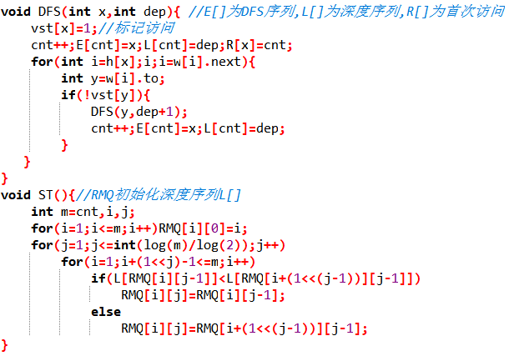
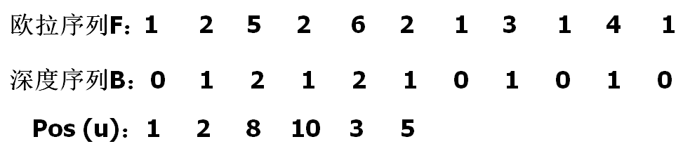

Slide 13
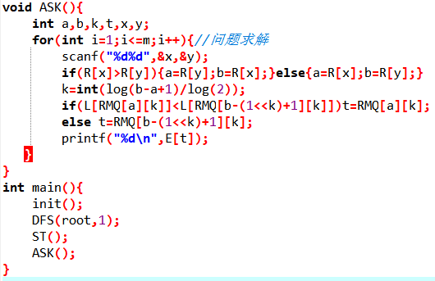

Slide 14
3.离线LCA——Tarjan算法
解决LCA问题的Tarjan算法利用并查集在一次DFS（深度优先遍历）中完成所有询问。它是时间复杂度为O(N+Q)的离线算法

Slide 15
3.离线LCA——Tarjan算法
考察树T中所有与结点u有关的询问(u,v)
p2
p1
v
u
v
v
对于子树u中的结点v，满足LCA(u, v) = u
对于子树p1而非子树u中的结点v，满足LCA(u, v) = p1
对于子树p2而非子树p1中的结点v，满足LCA(u, v) = p2

Slide 16
3.离线LCA——Tarjan算法
p2
p1
F(x)
正在遍历
F(x)
u
F(x)
算法DFS有根树T，定义从根节点到当前正在遍历的结点u的路径为活跃路径P
对于每个已经遍历过的结点x，我们使用并查集将其连接到P上距离其最近的结点F(x)

Slide 17
3.离线LCA——Tarjan算法
记录与u有关的询问集合为Q(u)
p2
p1
正在遍历
u
对于Q(u)中的任意一组询问LCA(u, v)，如果v已经遍历过，那么答案即为F(v)
我们只需要维护当前所有以遍历结点的F即可

Slide 18
3.离线LCA——Tarjan算法
记录与u有关的询问集合为Q(u)
p2
p1
正在遍历
u
F
第一次遍历结点u时，有F(u) = u；
2）遍历完子树u后，子树u内任意结点w均有F(w) = u；回溯回结点p1时，子树u内任意结点w均有F(w) = p1，使用并查集完成即可；

Slide 19
3.离线LCA——Tarjan算法
算法步骤：
(1)读入数据，建立树结构，并记录下询问序列Q[]，若有(u,v)的询问，则(u,v)和(v,u)都要记录。
(2)Tarjan(x)算法
①建立集合，自己为自己的父亲prt[x]=x；
②对当前节点x的每个儿子节点y进行深搜，并prt[y]=x；
③设置访问标记mark[x]=1，查找所有与x有关的回答，若另一点已经访问了，则另一个点的祖先就是他们的最经公共祖先。
(3)输出答案；

Slide 20
3.离线LCA——Tarjan算法
算法流程：
Tarjan_DFS(u)
F(u) ← u；
For (u, v) ∈ Q(u) do Answer(u, v) ← F(v)
For v ∈ son(u)
a) Tarjan_DFS(v)；
b) F(v) ← u；
注：此处F采用并查集实现

Slide 21
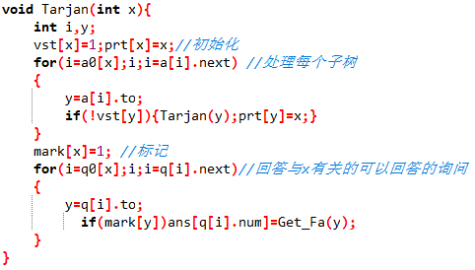
3.离线LCA——Tarjan算法

Slide 22
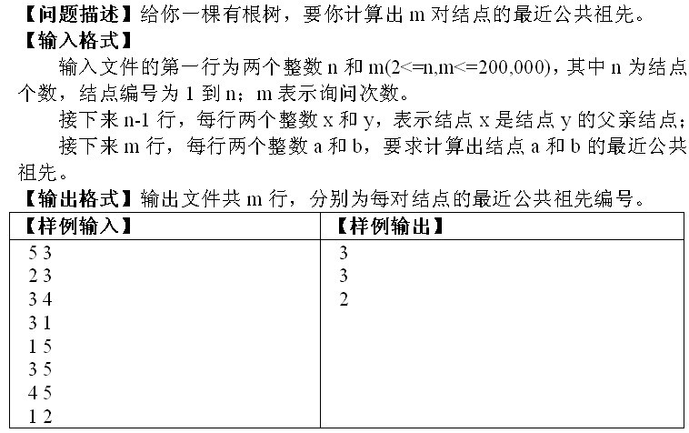
例题1:最近公共祖先1375

Slide 23
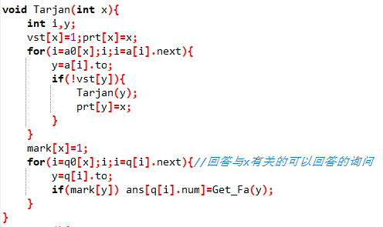
离线LCA——Tarjan算法

Slide 24
例题2:公共祖先问题2701
【问题描述】
给定一个包含n个节点的树，节点编号为1..n。其中，节点1为树根。你的任务是给定这棵树的两个节点，快速计算出他们公共祖先的个数。
【输入格式】
第一行一个整数n(1≤n≤50,000)，表示树的节点个数。
接下来的n行，第i行表示节点i的信息。第i行第一个数字k，表示节点i拥有孩子的个数，接着k个数字，表示这个节点所拥有的孩子的编号。如果k=0，表示该节点是叶节点。注意，我们假定节点是节点本身的祖先。
第n+2行是一个整数m(1≤m≤30,000)，表示有m个查询。接下去m行，每行两个数字x，y，表示该查询的两个节点的编号。
【输出格式】
对于每个查询，输出一行一个整数，表示这两个节点的公共祖先的个数。

Slide 25
例题3:距离查询2664
给一棵树，要求你回答K个询问，即需要找到结点X到结点Y的距离。
【算法大意】DFS建树，每次建树记录下dis[i]表示结点i到它的根节点的距离。对于任何一个询问X与Y，如果我知道他们的最近公共祖先为结点C，那么它们的距离就是dis[X]+dis[Y]-2*dis[C]。

